Slide 1
¿Qué es Arduino?
Arduino es una plataforma de electrónica abierta para la creación de prototipos basada en software y hardware libre, flexibles y fáciles de usar.

Slide 2
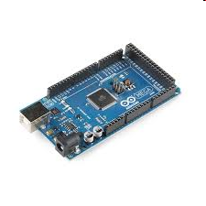
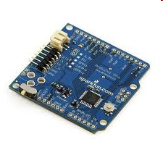
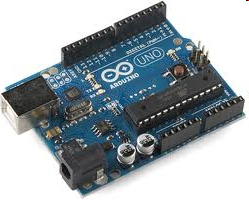
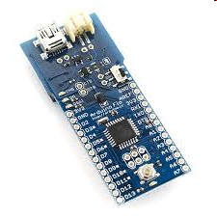
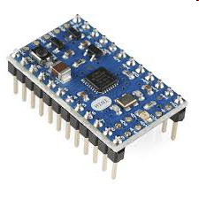
Tipos de placas Arduino
Arduino UNO
Arduino Mega 2560
Arduino Pro
Arduino Fio
Arduino Mini

Slide 3
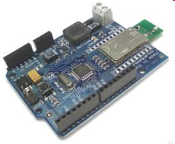
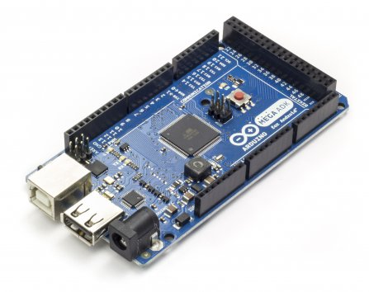
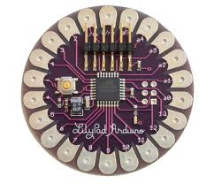
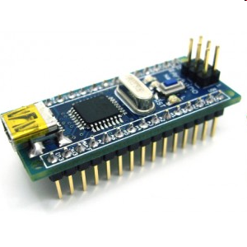
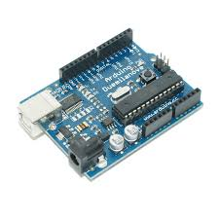
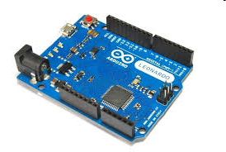
Familia Arduino
Arduino bluetooth
Arduino mega ADK
Arduino lylipad
Arduino Nano
Arduino Serial
Arduino Leonardo

Slide 4
Arduino Uno
Microcontrolador ATMega328
Funcionamiento 5V
Voltaje Entrada de voltaje 6-20v
Digital I/ O Pins 14 (de los cuales 6 proporcionar una salida PWM)
6 pines de entrada analógica

Slide 5
Arduino Mega 2560
Microcontrolador ATmega2560
Voltaje de alimentación 7-12 V
54 E/ S digitales (14 salidas PWM)
16 entradas analógicas
256k de memoria flash
Velocidad del reloj de 16Mhz
Fácil de programar

Slide 6
Arduino Mega ADK
Microcontrolador: ATmega 2560
Alimentación: 5V
Entrada:7-12V
Límites (max):5.5-16V
Pines digitales: 54 (14 con PWM)
Pines analógicos: 16
Corriente por pin: 40 mA

Slide 7
Arduino Lylipad
Microcontrolador Rmega328V
Voltaje de funcionamiento 2,7-5,5 V
14 pines digitales
6 pines de entrada analógica
Corriente DC de los pines
Memoria Flash de 16 KB
Velocidad del reloj de 8MHz
50 mm de diámetro exterior
Espesor del PCB 0.8 mm

Slide 8
Entorno de programación
El entorno de Desarrollo Arduino está constituido por un editor de texto para escribir el código, un área de mensajes, una consola de texto, una barra de herramientas con botones para las funciones comunes, y una serie de menús. Permite la conexión con el hardware de Arduino para cargar los programas y comunicarse con ellos.
Arduino utiliza para escribir el software lo que denomina "sketch" (programa). Estos programas son escritos en el editor de texto. Existe la posibilidad de cortar/pegar y buscar/remplazar texto. En el área de mensajes se muestra información mientras se cargan los programas y también muestra errores. La consola muestra el texto de salida para el entorno de Arduino incluyendo los mensajes de error completos y otras informaciones.

Slide 9
Placas protoboard
Una placa de pruebas (en inglés: protoboard o breadboard) es un tablero con orificios conectados eléctricamente entre sí, habitualmente siguiendo patrones de líneas, en el cual se pueden insertar componentes electrónicos y cables para el armado y prototipado de circuitos electrónicos y sistemas similares. Está hecho de dos materiales, un aislante, generalmente un plástico, y un conductor que conecta los diversos orificios entre sí. Uno de sus usos principales es la creación y comprobación de prototipos de circuitos electrónicos antes de llegar a la impresión mecánica del circuito en sistemas de producción comercial.

Slide 10
El lenguaje de programación en Arduino
El lenguaje de programación de Arduino es una implementación de Wiring, una plataforma de computación física parecida, que a su vez se basa en Processing, un entorno de programación multimedia.

Slide 11
Estructura de un programa Arduino
La estructura básica del lenguaje de programación de Arduino es bastante simple y se compone de al menos dos partes. Estas dos partes necesarias, o funciones, encierran bloques que contienen declaraciones, estamentos o instrucciones. En donde es la parte encargada de recoger la configuración y es la que contiene el programa que se ejecutará cíclicamente Ambas funciones son necesarias para que el programa trabaje.La función de configuración debe contener la declaración de las variables. Es la primera función a ejecutar en el programa, se ejecuta sólo una vez, y se utiliza para configurar o inicializar pinMode configuración de la comunicación en serie y otras.La función bucle siguiente contiene el código que se ejecutara continuamente. Esta función es el núcleo de todos los programas de Arduino y la que realiza la mayor parte del trabajo.

Slide 12
Programas utilizados en Investigadores del Futuro:
Ejemplo básico: “Hola mundo”. Encendido y apagado de un led
Éste es el ejemplo básico equivalente al "hola mundo" de cualquier lenguaje de programación haciendo simplemente el encendido y apagado de un led. En este ejemplo el LED está conectado en el pin13, y se enciende y se apaga “parpadea” cada segundo. La resistencia que se debe colocar en serie con el led en este caso puede omitirse ya que el pin13 de Arduino ya incluye en la tarjeta esta resistencia.
Ésta es la forma más sencilla de entrada con sólo dos posibles estados: encendido o apagado. En este ejemplo se lee un simple switch o pulsador conectado a PIN2. Cuando el interruptor está cerrado en el pin de entrada se lee ALTO y encenderá un LED colocado en el PIN13.
A veces es necesario controlar cargas de más de los 40 mA que es capaz de suministrar la tarjeta Arduino. En este caso se hace uso de un transistor MOSFET que puede alimentar cargas de mayor consumo de corriente. El siguiente ejemplo muestra como el transistor MOSFET conmuta 5 veces cada segundo.
Nota: El esquema muestra un motor con un diodo de protección por ser una carga inductiva. En los casos que las cargas no sean inductivas no será necesario colocar el diodo

Slide 13
Programas utilizados en Investigadores del Futuro:
Semáforo con led
Son los semáforos que funcionan con ópticas de diodos emisores de luz (LED).En comparación con los modelos de bombilla incandescente, no hay color: su luz es mucho más brillante, consumen menos y además duran mucho más tiempo. Entonces, ¿por qué no se generalizan los diodos y enviamos el invento de Edison a la basura? Por una cuestión de precio, básicamente. Las ópticas LED son caras y, aunque según el IDAE el importe de la inversión se amortiza en ocho años, los ayuntamientos no disponen de fondos para sustituir el parque semafórico de una sola vez. Los semáforos de diodos se ven mucho mejor que los convencionales y no dan pie a confusiones. A diferencia de lo que ocurre con las bombillas incandescentes, un LED apenas transforma electricidad en calor, sino que prácticamente toda la corriente que lo atraviesa se transforma en un punto de luz. Y al componer una óptica con muchos puntos de luz, la visibilidad del conjunto es mucho mayor, ya que no existen zonas ciegas como ocurre con las ópticas de bombilla incandescente, donde la luz se irradia del centro hacia los bordes del círculo.

